Slide 1

Génie logiciel et Big Data
Gestion de base de données annuelle des accidents corporels de la circulation routière années 2022
Lynda FEDDAK Alhussein JAMIL
2023-2024

Slide 2


1 - Présentation de l’équipe
50
Traitement
de la base
de données
Les requêtes
SQL
50
La visualisation
des données
Conception
du MLD
Alhussein
Lynda
50
La définition des contraintes
L’interface utilisateur

Slide 3
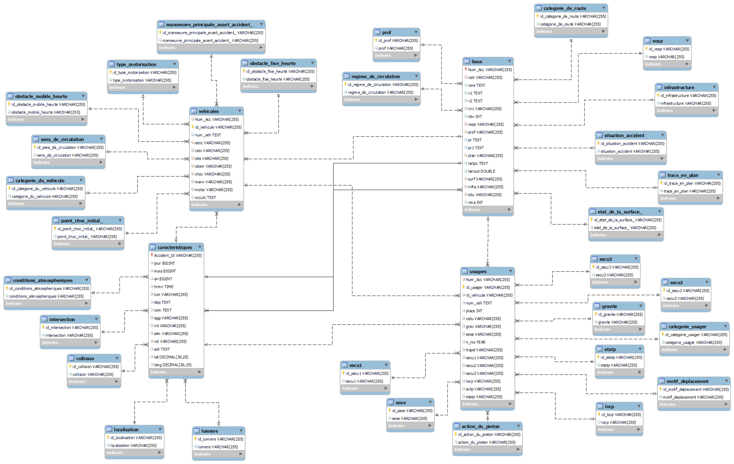
2 - Modèle logique des données

Slide 4

3 - La base de données
Base de données annuelles des accidents corporels de la circulation routière de l’année 2022
Différents Accidents
Véhicules impliqués
Personnes impliqués
55298
94493
123391

Slide 5
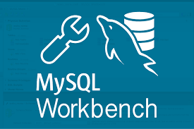

4 - Outils utilisés et données ajoutées:
Traitement de la base de donnée
Matplotlib pour la Visualisation des données
Requêtes SQL
Tkinter pour l’interface

Slide 6
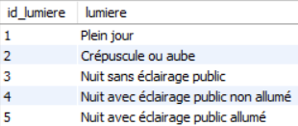
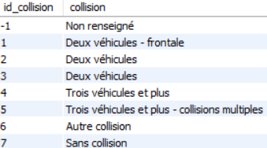
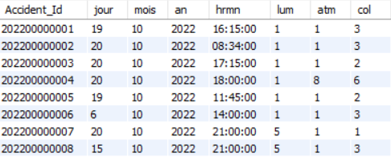
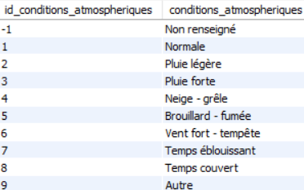
4 - Outils utilisés et données ajoutées:
Exemple: Table caractéristiques

Slide 7
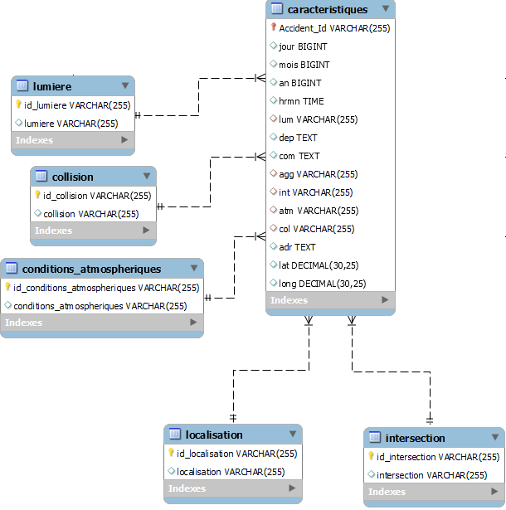
4 - Outils utilisés et données ajoutées:
Primary Keys
Foreign Keys

Slide 8
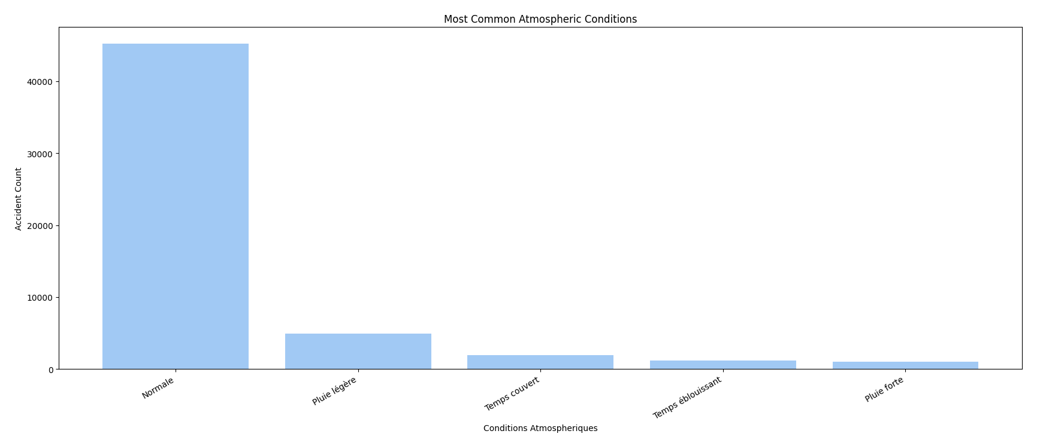
5 - Résultat 1
Matplotlib pour la Visualisation des données

Slide 9
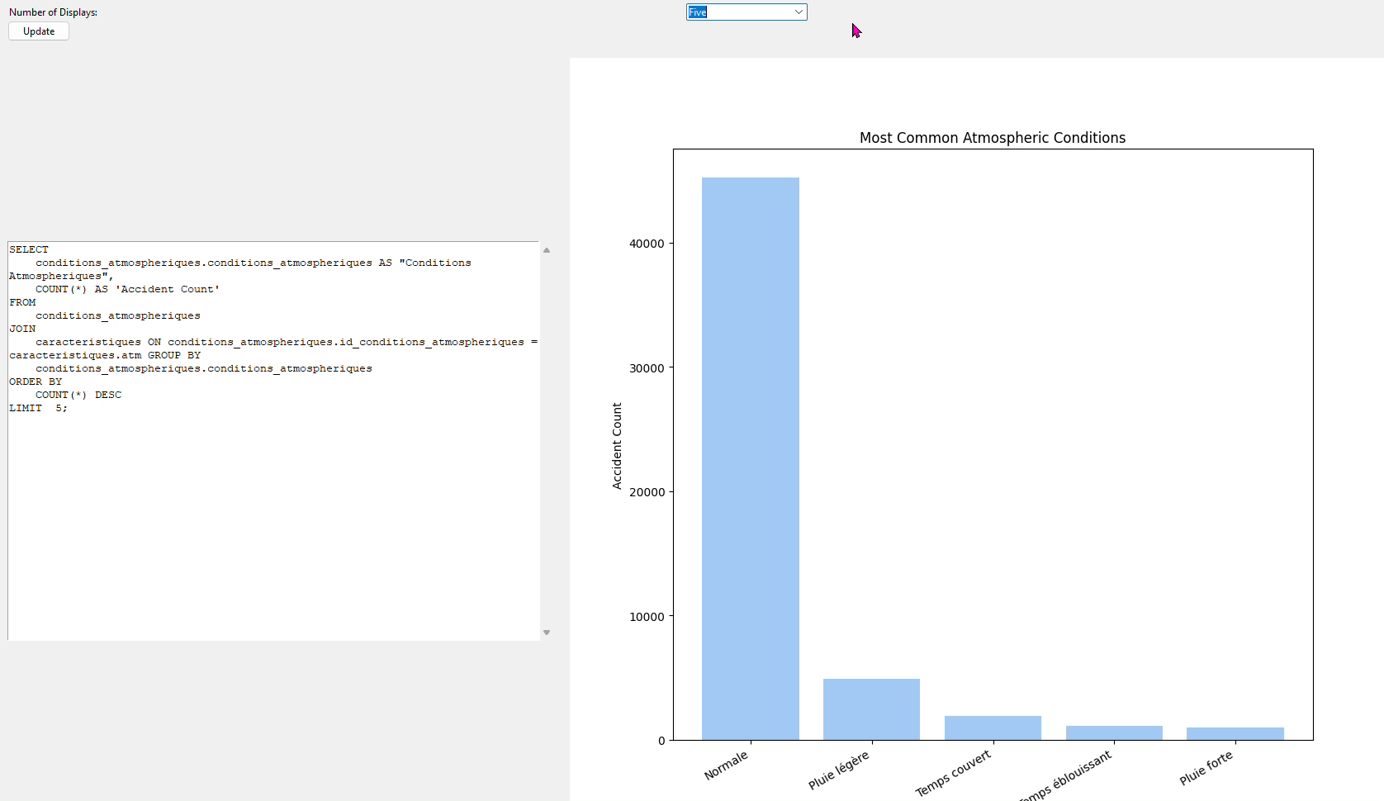
5 - Résultat 1
Tkinter pour l’interface

Slide 10
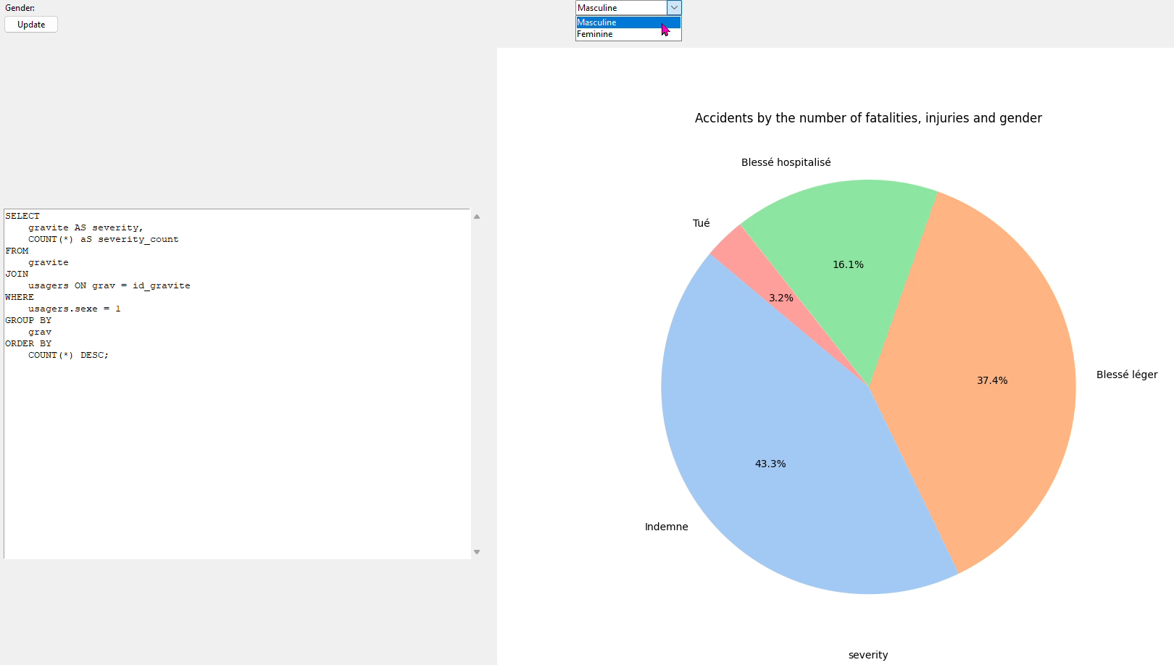
5 - Résultats 2

Slide 11
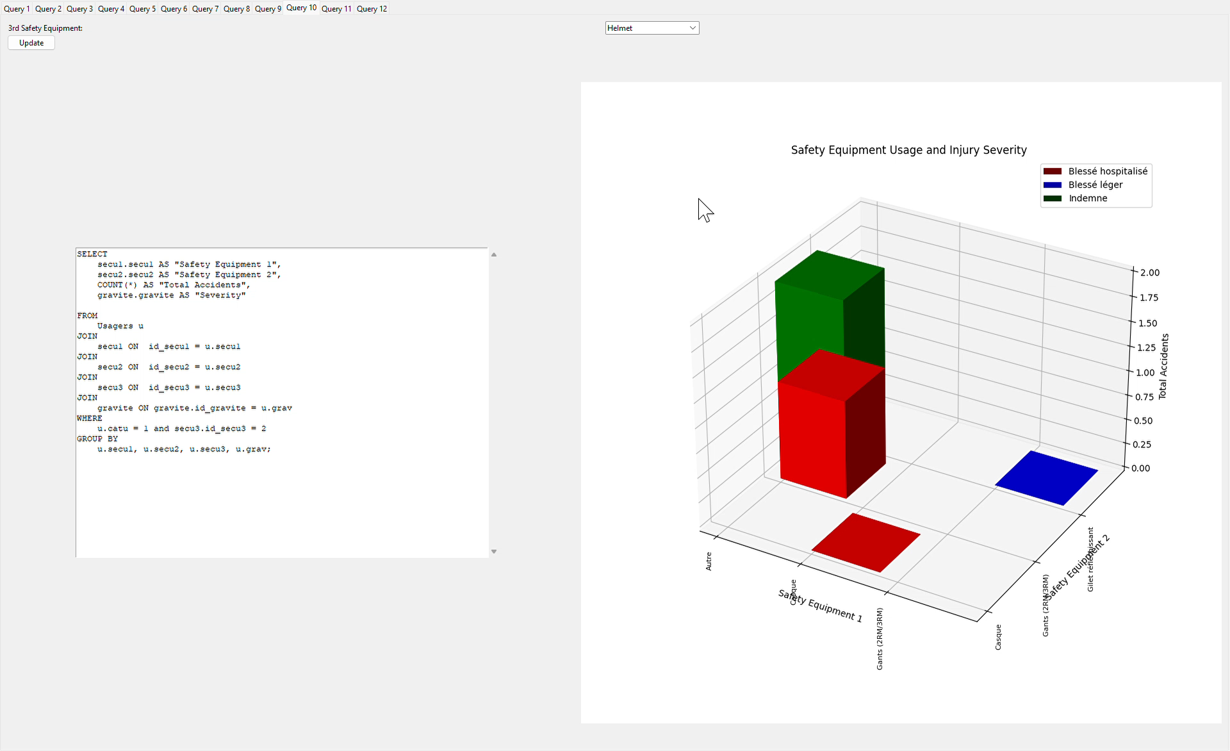
5 - Résultats 3

Slide 12
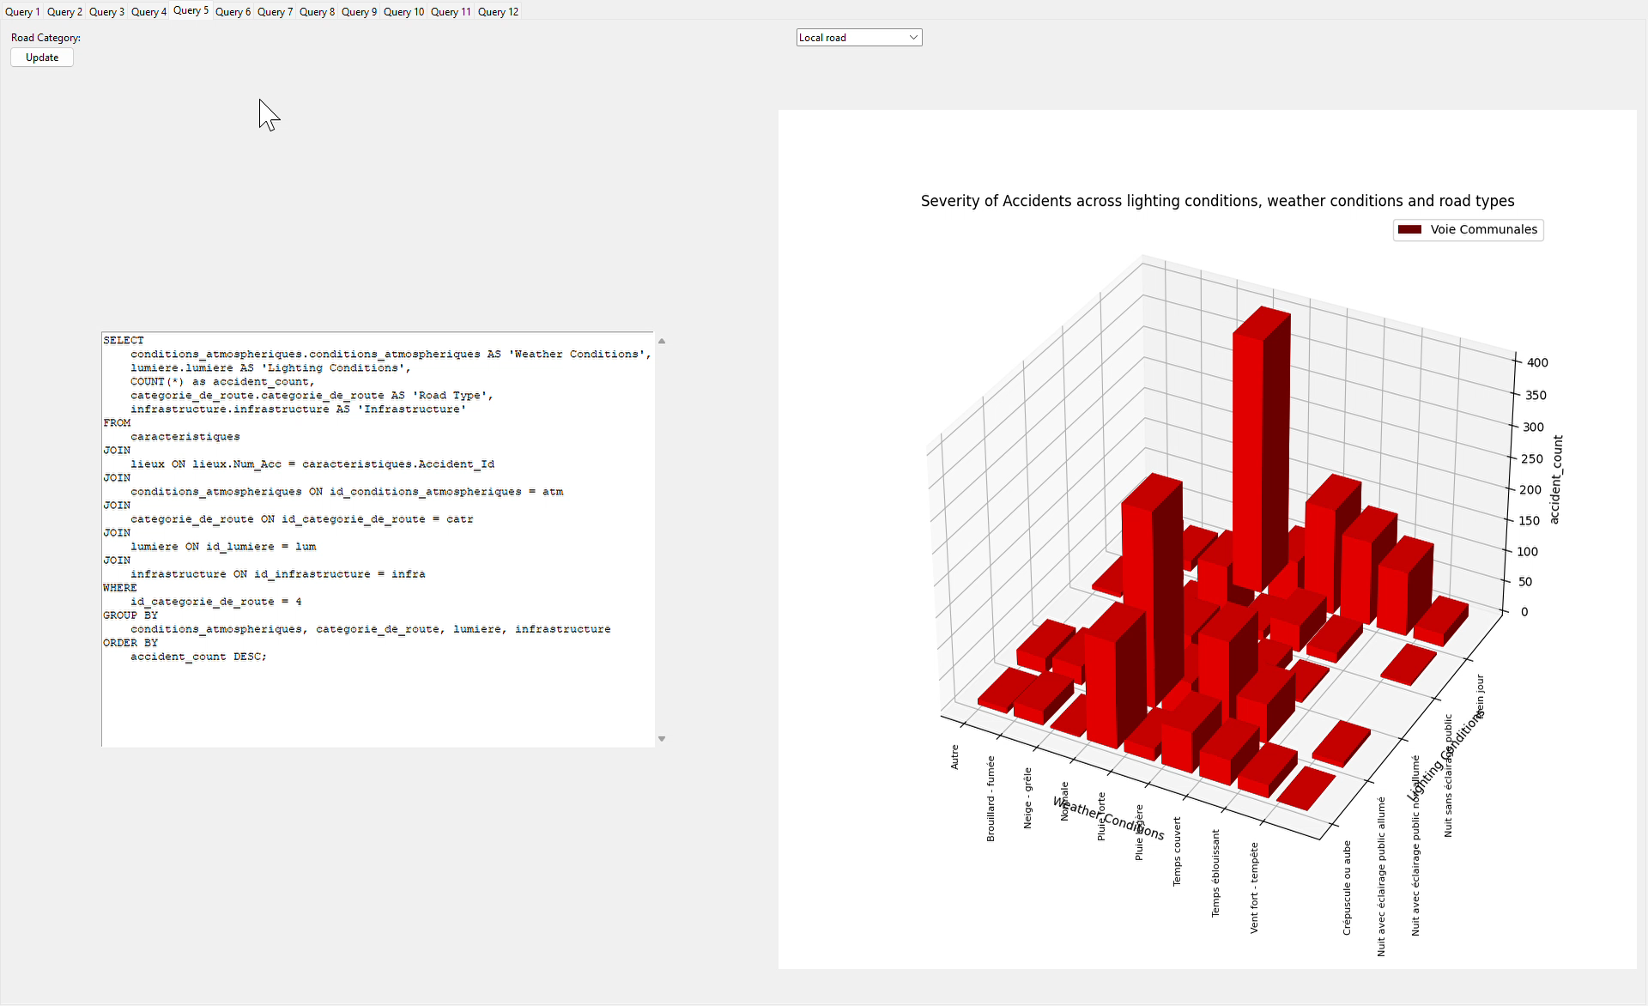
5 - Résultats 4

Slide 13
6 - Conclusion
Pour le développement de notre application d'exploitation d'une base de données, nous avons suivi le schéma suivant :
01
Familiarisation avec les données brutes
Compréhension de la base de données et des différentes relations entre les données.
Nettoyage de la base de données.
Développement de l'intuition concernant les questions potentielles auxquelles notre application répondra.
02
Élaboration et répartition des tâches
Décomposition du projet en plusieurs grandes parties.
Création des tâches exécutables en parallèle.
Répartition en fonction des expertises.
03
Prototypage
Utilisation d'une petite partie des données.
Test de différents outils et modules (tkinter, plotly, etc.).
Orientation vers un modèle réalisable et efficace.
04
Développement d'outils généraux et génériques
Intégration des apprentissages du prototypage.
Création d'outils personnalisables et universels.
Simplification de la procédure d'assemblage.
05
Assemblage et tests
Construction de l'application à partir de sous-modules.
Débogage des éventuels conflits.
Travail sur la présentation.

Slide 14
Génie logiciel et Big Data
Lynda FEDDAK Alhussein JAMIL
2023-2024
Merci pour votre attention

